Slide 1
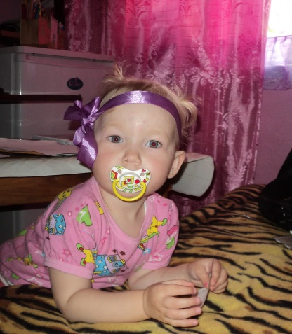
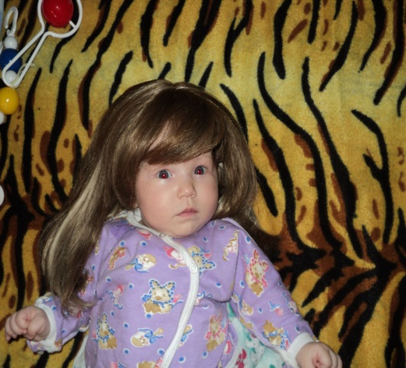
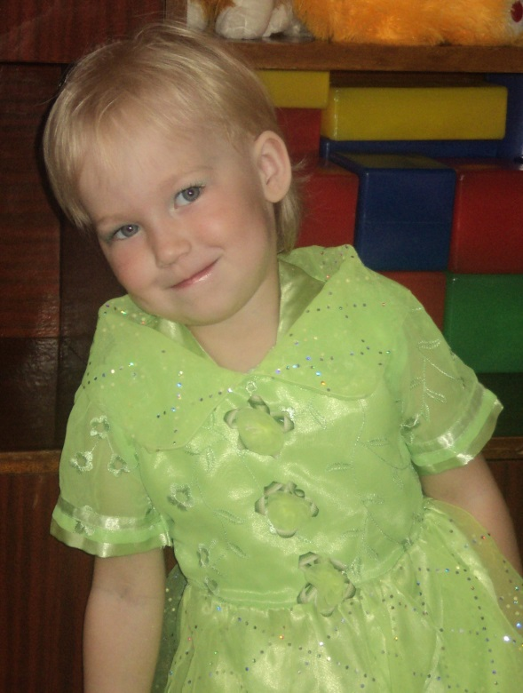
Ведь есть чудеса на свете – они называются Дети!
Социальный педагог
МОУ СОШ с.Утан
Гордий О.В.

Slide 2
ЦЕЛЬ: Формирование компетенции педагогов через активные формы работы.

Slide 3
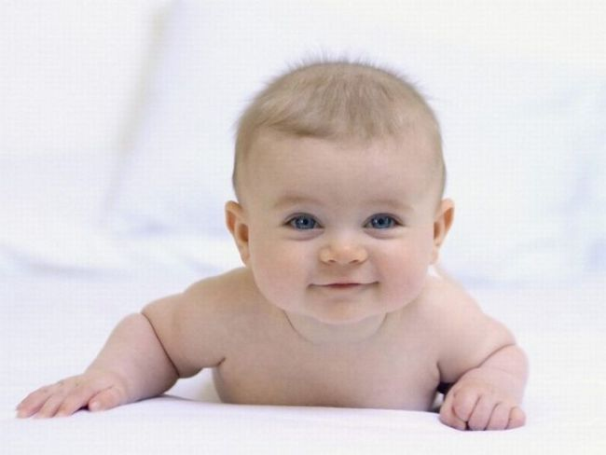
Появление малыша на свет

Slide 4
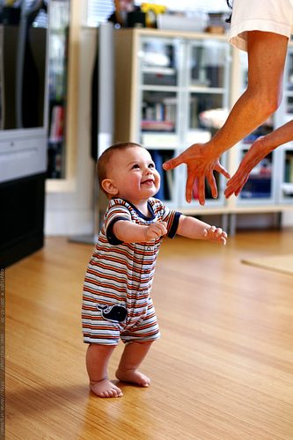
Первые шаги

Slide 5
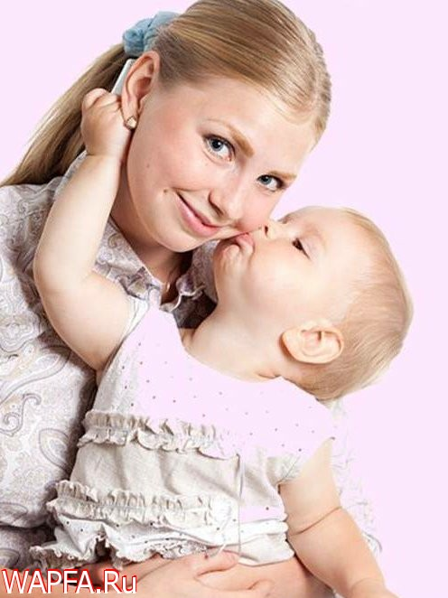
Слово «мама»

Slide 6
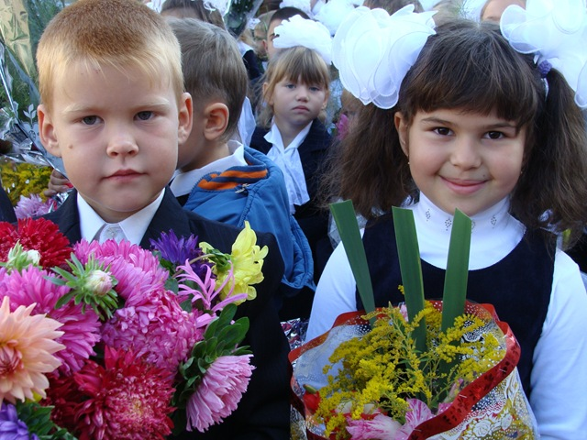
Первый школьный звонок

Slide 7
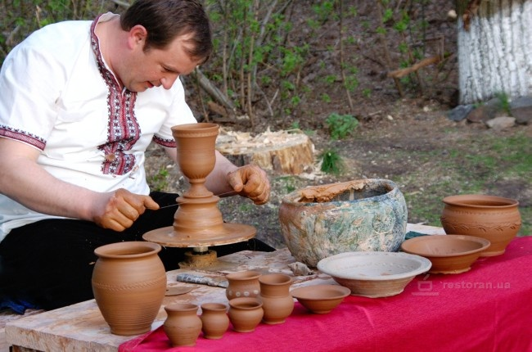
«Сказилка про гончара»

Slide 8
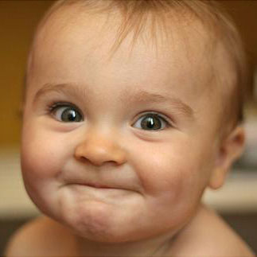
Каждый ребёнок – есть однажды случившееся чудо» ( Э.В. Ильенков )

